Slide 1

TRƯỜNG TIỂU HỌC QUANG TRUNG
Sách kết nối tri thức với cuộc sống – Lớp 4
Năm học 2024-2025

MÔN: TIẾNG VIỆT
ĐỌC: Ở VƯƠNG QUỐC TƯƠNG LAI.
Giáo viên: Trịnh Thị Mơ

Slide 2



Slide 3
Luyện đọc

Slide 4

Đoạn 1: Từ đầu đến một em bé.
Đoạn 2: Phần còn lại

Slide 5

Ở vương quốc Tương Lai
Tin-tin
đôi cánh xanh
Mi-tin
Sáng chế

Slide 6
LUYỆN ĐỌC CÂU
Đoạn trích dưới đây/ thuật lại việc hai em tới vương quốc Tương Lai/ và trò chuyện với những em bé sắp ra đời/ trong công xưởng xanh.//

Slide 7

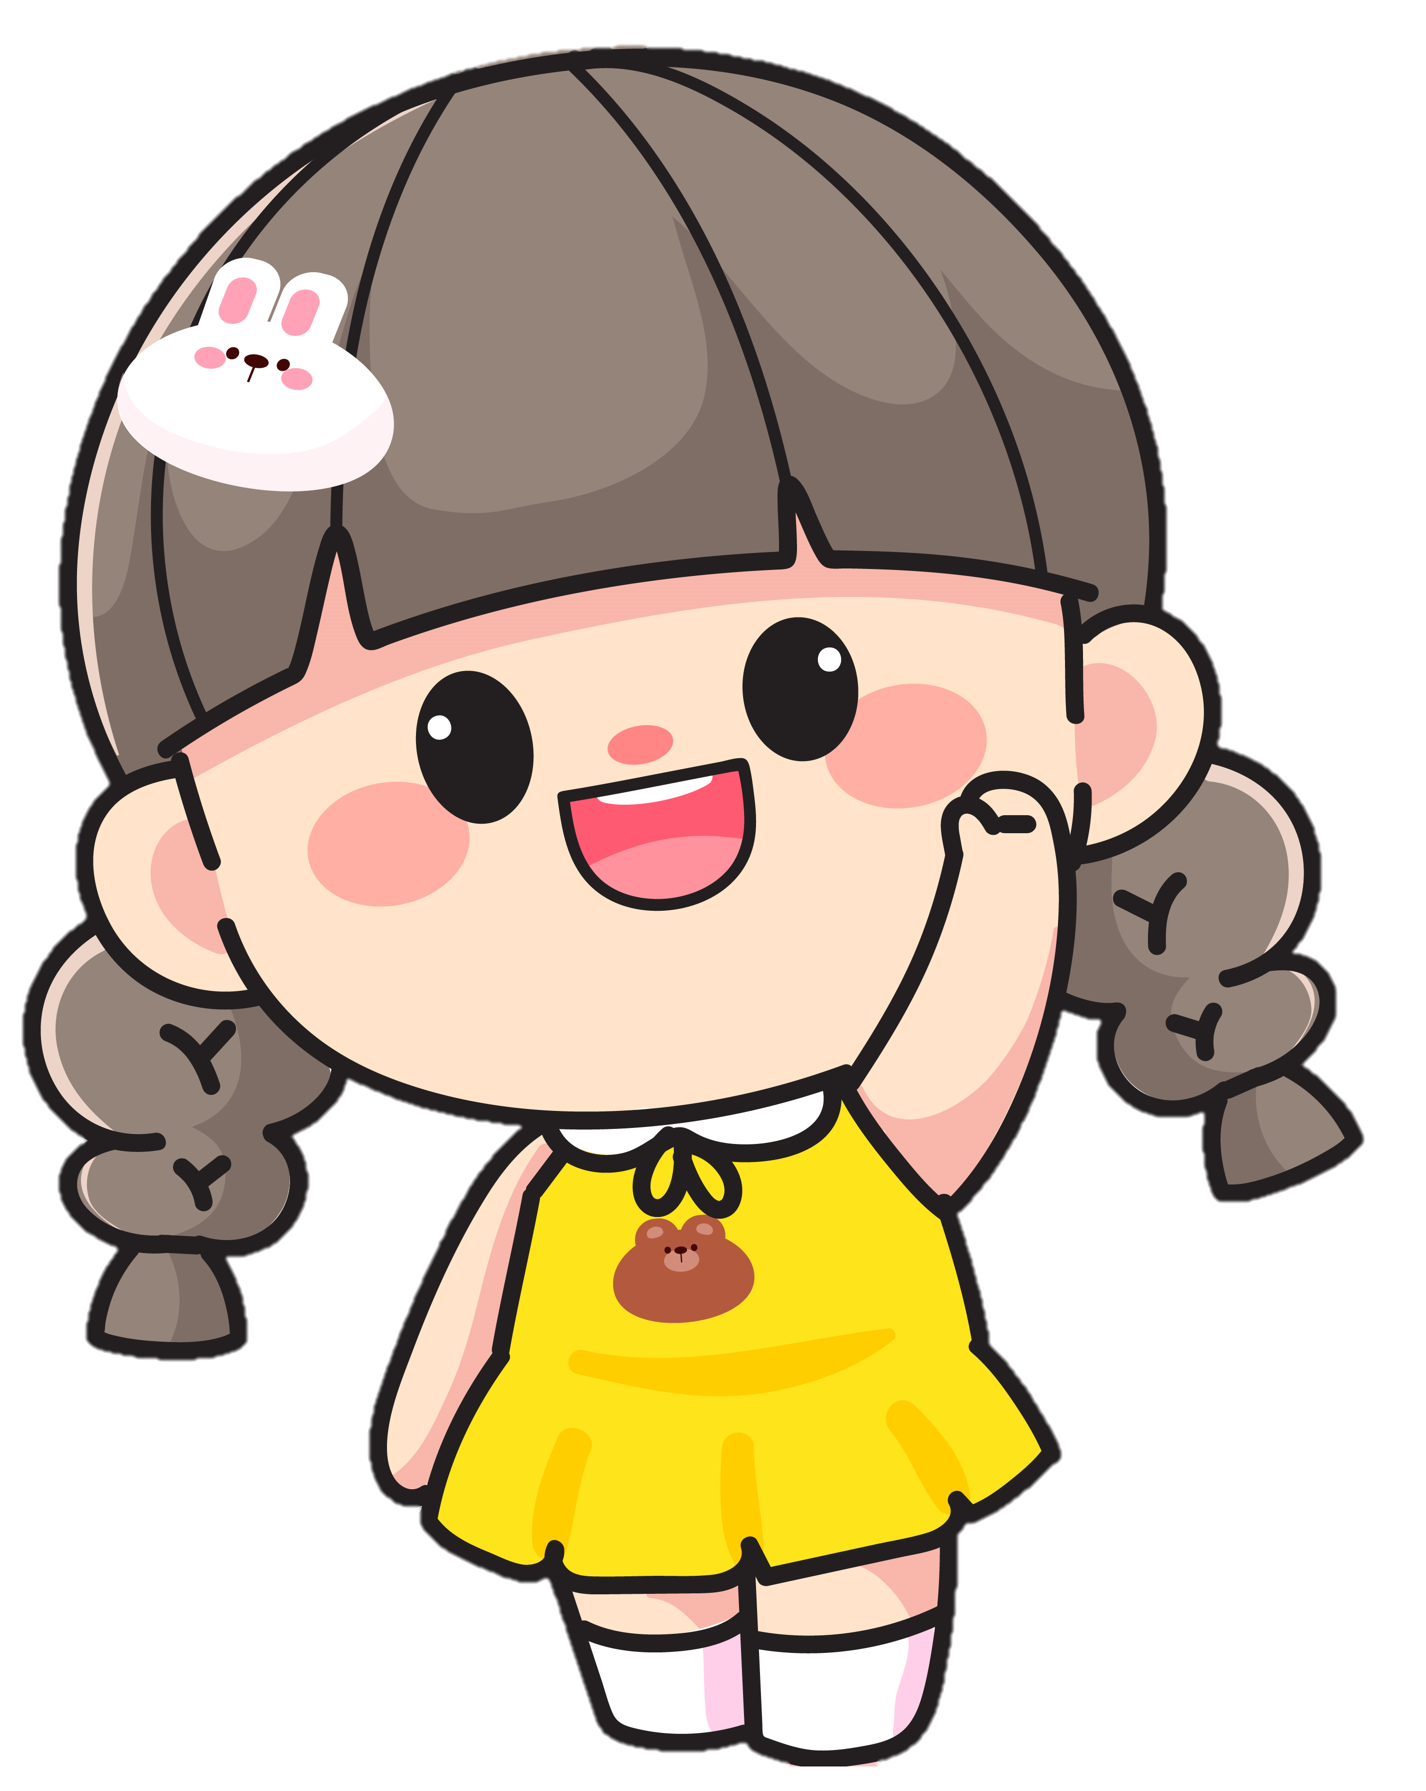
Thuốc trường sinh: loại thuốc uống vào sẽ sống lâu (theo quan niệm của người xưa)

Slide 8
Trả lời câu hỏi

Slide 9

NỘI DUNG BÀI
Vở kịch thể hiện ước mơ của các bạn nhỏ về một cuộc sống đầy đủ, hạnh phúc. Ở đó, trẻ em là những nhà sáng tạo, góp sức mình phục vụ cuộc sống.

Slide 10
Luyện đọc lại

Slide 11


Đọc diễn cảm, ngắt, nghỉ theo đúng sau các dấu câu, giữa các cụm từ;
Đọc ngắt giọng phân biệt được tên của nhân vật và lời nói của nhân vật;
Đọc với giọng hồn nhiên, tự tin ở lời nói của các em bé, giọng háo hức, thán phục của Tin-tin và Mi-tin.

Slide 12






DẶN DÒ
Luyện đọc diễn cảm cả bài
Xem trước bài mới

